Slide 1
Лекция 8. Обратная разработка. Основы исполнения программ и ассемблера.

Slide 2
Архитектура фон Неймана
Принцип однородности памяти.
  Команды и данные хранятся в одной и той же памяти и внешне в памяти неразличимы.
Принцип адресности.
  Память состоит из пронумерованных ячеек.
Принцип программного управления.
  Все вычисления представляются в виде последовательности команд.
Принцип двоичного кодирования.
  Вся информация (данные и команды) кодируются двоичными числами.

Slide 3
Сегментация памяти
Оперативная память, используемая в программах написанных на С/С++ разделена на области двух типов:
  Сегменты данных
  Сегменты кода (текстовые сегменты)
В сегментах кода содержится код программы.
В сегментах данных располагаются данные программы (значения переменных, массивы и пр. ).
При запуске программы выделится два сегмента данных:
  Сегмент глобальных данных
  Стек (для локальных переменных)
В процессе работы программы могут выделяться и освобождаться дополнительные сегменты памяти.
Обращение к адресу вне выделенных сегментов – ошибка времени выполнения (access violation, segmentation fault)

Slide 4
Как выполняется программа
Каждой функции в скомпилированном коде соответствует отдельная секция.
Адрес начала такой секции – это адрес функции.
Телу функции соответствует последовательность команд процессора.
Работа с данными происходит на уровне байт, информация о типах отсутствует.
В процессе выполнения адрес следующей инструкции хранится в специальном регистре процессора IP (Instruction Pointer)
Команды выполняются последовательно, пока не встретиться специальная команда (например, условный переход или вызов функции), которая изменит IP.

Slide 5
Стек вызовов
Стек вызовов – это сегмент данных, используемый для хранения локальных переменных, временных значений, адресов возврата, аргументов, передаваемых в функции.
Стек выделяется при запуске программы.
Стек обычно небольшой по размеру (4 Мб)
Функции хранят свои локальные переменные на стеке.
При выходе из функции соответствующая область стека объявляется свободной
Промежуточные значения, возникающие при вычислении сложных выражений, также хранятся на стеке.

Slide 6
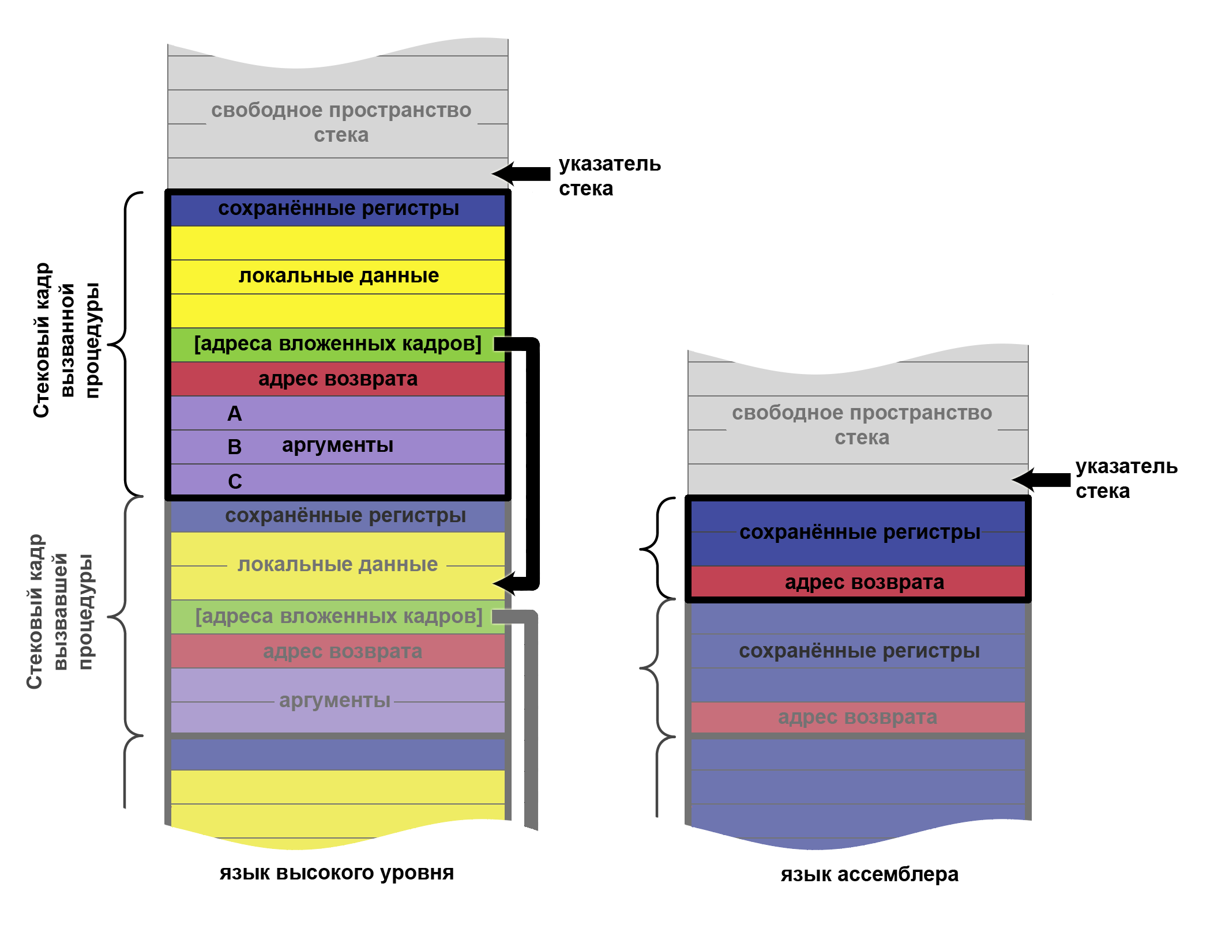

Slide 7
Соглашение о вызове
Описание технических особенностей вызова подпрограмм, определяющее:
  способы передачи параметров подпрограммам;
  способы вызова (передачи управления) подпрограмм;
  способы передачи результатов вычислений, выполненных подпрограммами, в точку вызова;
  способы возврата (передачи управления) из подпрограмм в точку вызова.
cdecl
pascal
stdcall или winapi
fastcall
safecall
thiscall

Slide 8
Основы ассемблера
Язык ассемблера— машинно-ориентированный язык низкого уровня.
Язык ассемблера — система обозначений, используемая для представления в удобочитаемой форме программ, записанных в машинном коде. Язык ассемблера позволяет программисту пользоваться алфавитными мнемоническими кодами операций, по своему усмотрению присваивать символические имена регистрам ЭВМ и памяти, а также задавать удобные для себя схемы адресации.

Slide 9
Набор команд
Синтаксис языка ассемблера определяется системой команд конкретного процессора.
Типичными командами языка ассемблера являются (большинство примеров даны для Intel-синтаксиса архитектуры x86):
  Команды пересылки данных (mov и др.)
  Арифметические команды (add, sub, imul и др.)
  Логические и побитовые операции (or, and, xor, shr и др.)
  Команды управления ходом выполнения программы (jmp, loop, ret и др.)
  Команды вызова прерываний (иногда относят к командам управления): int
  Команды ввода-вывода в порты (in, out)

Slide 10
Некоторые команды
mov eax, 123 ; поместить значение 123 в регистр eax
add eax, 321 ; прибавить к значению в регистре eax число 321
sub eax, 321 ; отнять от значения в регистре eax число 321
jmp loc_deadbeef ; безусловный переход на именованную метку
push eax ; положить значение регистра eax на стек
pop eax ; получить значение с вершины стека и поместить в регистр eax
call strcmp ; вызвать функцию strcmp
ret ; возврат управления в вызывающую функцию (адрес берётся с вершины стека)

Slide 11
Точка входа в программу
С точки зрения программирования – точкой входа является функция main().
С точки зрения ОС большая часть программ особенно написанных на С/С++ имеют точку входа в лице CRT (C runtime library)
В Linux можно заметить, что функция main вызывается через функцию _start

